Slide 1
Компьютерная зависимость
Что это?
Как распознать?
Как вылечить?
Как предупредить?

Slide 2
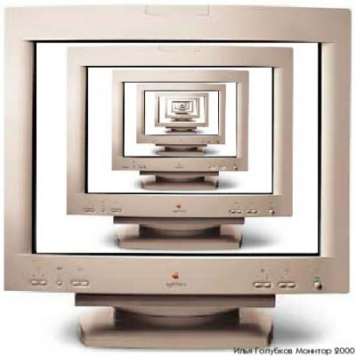
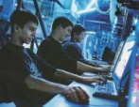
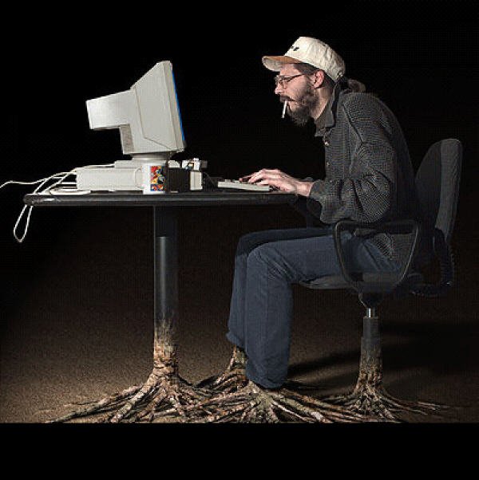
Что такое компьютерная зависимость?
Это навязчивое желание включить компьютер и неспособность его выключить.
Человек способен провести в виртуальной реальности от 5 до 20 часов в сутки.
В мире отмечено несколько случаев смертей заядлых интернет-игроков, которые не в силах были оторваться от игры в течение нескольких суток.

Slide 3
Как распознать компьютерную зависимость?
1. Зависимый не в состоянии променять время, которое можно провести за монитором, на что-либо другое: на прогулку, живое общение с родителями, друзьями, на занятие уроками, домашними делами и т.д.
2. Часы, проведённые за компьютером, ребенок считает самыми лучшими, счастливыми.
3. Находясь в «оффлайне» (не в сети, не у монитора), зависимый ощущает сильное беспокойство, нервозность, раздражительность, возможно, испытывает физические страдания (головную боль, тошноту и т.д.).
4. Зависимый постоянно озабочен: не пришло ли ему новое электронное письмо, не пропустил ли он интересную беседу в чате, на форуме, не обиделся ли на него кто-нибудь из-за отсутствия в Интернете.
5. Ребенок, находясь не у компьютера, неосознанно имитирует пальцами движения работы на клавиатуре или мышью; ему снятся кошмары про то, как компьютер сломался, сгорел, не включается, утрачивается информация и т.д.
6. Если речь идёт о компьютерных играх, зависимый от них словно вживается в роль своих персонажей, теряет чувство реальности и своё «Я». Например, если персонаж игры, в которого воплотился зависимый, погибает, то и сам человек может покончить собой (крайнее проявление патологии).
7. У человека атрофируются прочие интересы, он пренебрегает семьёй, школой, даже пищей и сном.
8. Даже в бытовом разговоре зависимый умудряется использовать компьютерную терминологию.

Slide 4
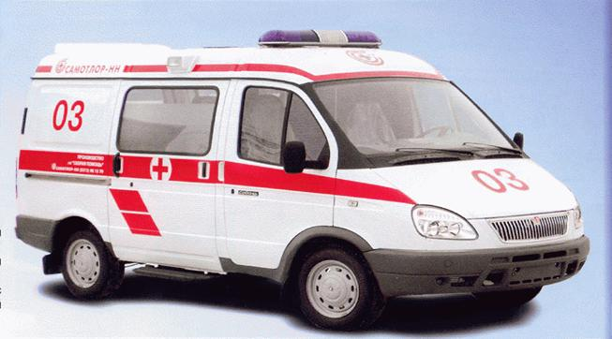
Как вылечить компьютерную зависимость?
Лечение компьютерной зависимости – сложная проблема, которая требует согласованной работы специалистов различных областей медицины. Главную роль в лечении компьютерной зависимости играет социальная реадаптация пациента, которая возможна только при участии квалифицированных специалистов психологов и психотерапевтов.
Применение различных лекарственных препаратов в лечении компьютерной зависимости дополняет психотерапию и помогает закрепить полученные результаты.
В процессе психотерапии врач психотерапевт помогает больному осознать патологическую суть его привязанности к компьютеру, Интернету или электронным играм, при этом важно избежать возникновения у больного чувства вины. Напротив, целью врача является пробуждение здорового критического отношения больного к его патологическому пристрастию.
Социальная реадаптация больного предусматривает выяснения причин нарушения связей больного с обществом и принятие мер по их устранению.
В случаях неэффективности психотерапии или отсутствия возможности ее проведения, в целях лечения компьютерной зависимости может быть использован гипноз.

Slide 5
Как предупредить компьютерную зависимость?
Советы родителям
Разделять интересы ребенка. Это не только сблизит ребенка с родителями, но и увеличит его доверие к ним, а значит, ребенок будет следовать советам родителей и делиться с ними своими проблемами. Основной мерой предотвращения возникновения зависимости любого типа у детей является правильное воспитание ребенка. При этом важно не ограничивать детей в их действиях (например, запрещать те или иные игры), а объяснять, почему то или иное занятие или увлечение для него не желательно.
Не критиковать ребенка, проводящего слишком много времени за компьютером. Жесткая критика может углубить проблему и отдалить ребенка от родителей. Критика воспринимается ребенком, как отказ родителей понять его интересы и потому вызывает замкнутость и в некоторых случаях агрессию.
Рекомендуется ограничивать доступ детей к играм и фильмам, основанным на насилии. В то же время если ребенок все же встретился с такой информацией нужно в доступной форме объяснить ему, почему такая информация для него опасна и почему он не должен стремиться узнать ее. Категорический запрет того или иного вида информации безо всяких объяснений только увеличит интерес ребенка к этой информации, а существование запрета сделает невозможным обсуждение проблемы между родителями и ребенком.
Дети и подростки нуждаются в самовыражении. За неимением других средств выражения своих мыслей и энергии они обращаются к компьютеру и компьютерным играм, которые создают иллюзию реальности безграничных возможностей, лишенной ответственности. Такая иллюзия оказывает разрушительное действие на психику ребенка и нарушает его связь с родителями и сверстниками. Для того чтобы избежать возникновения привязанности ребенка к компьютеру нужно разнообразить круг его интересов и занятий. Этого можно достичь, например, при обращения внимания ребенка на спорт или различные виды искусств (музыка, рисование и пр.).

